Slide 1
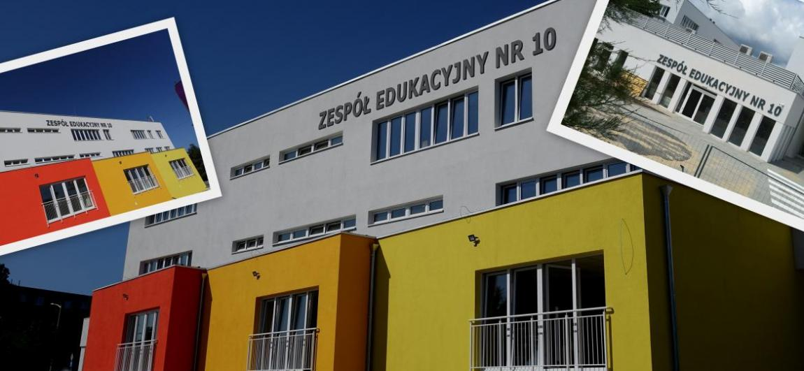
I edycja plebiscytu
„Belfer roku 2020/2021” przeprowadzonego przez
Samorząd Uczniowski klas IV - VIII

Slide 2
Do plebiscytu przystąpiło
139 uczniów z klas IV - VIII

Slide 3
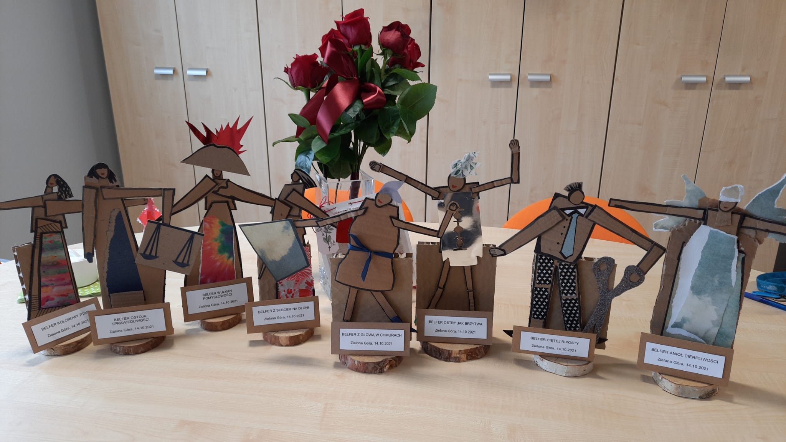

Slide 4
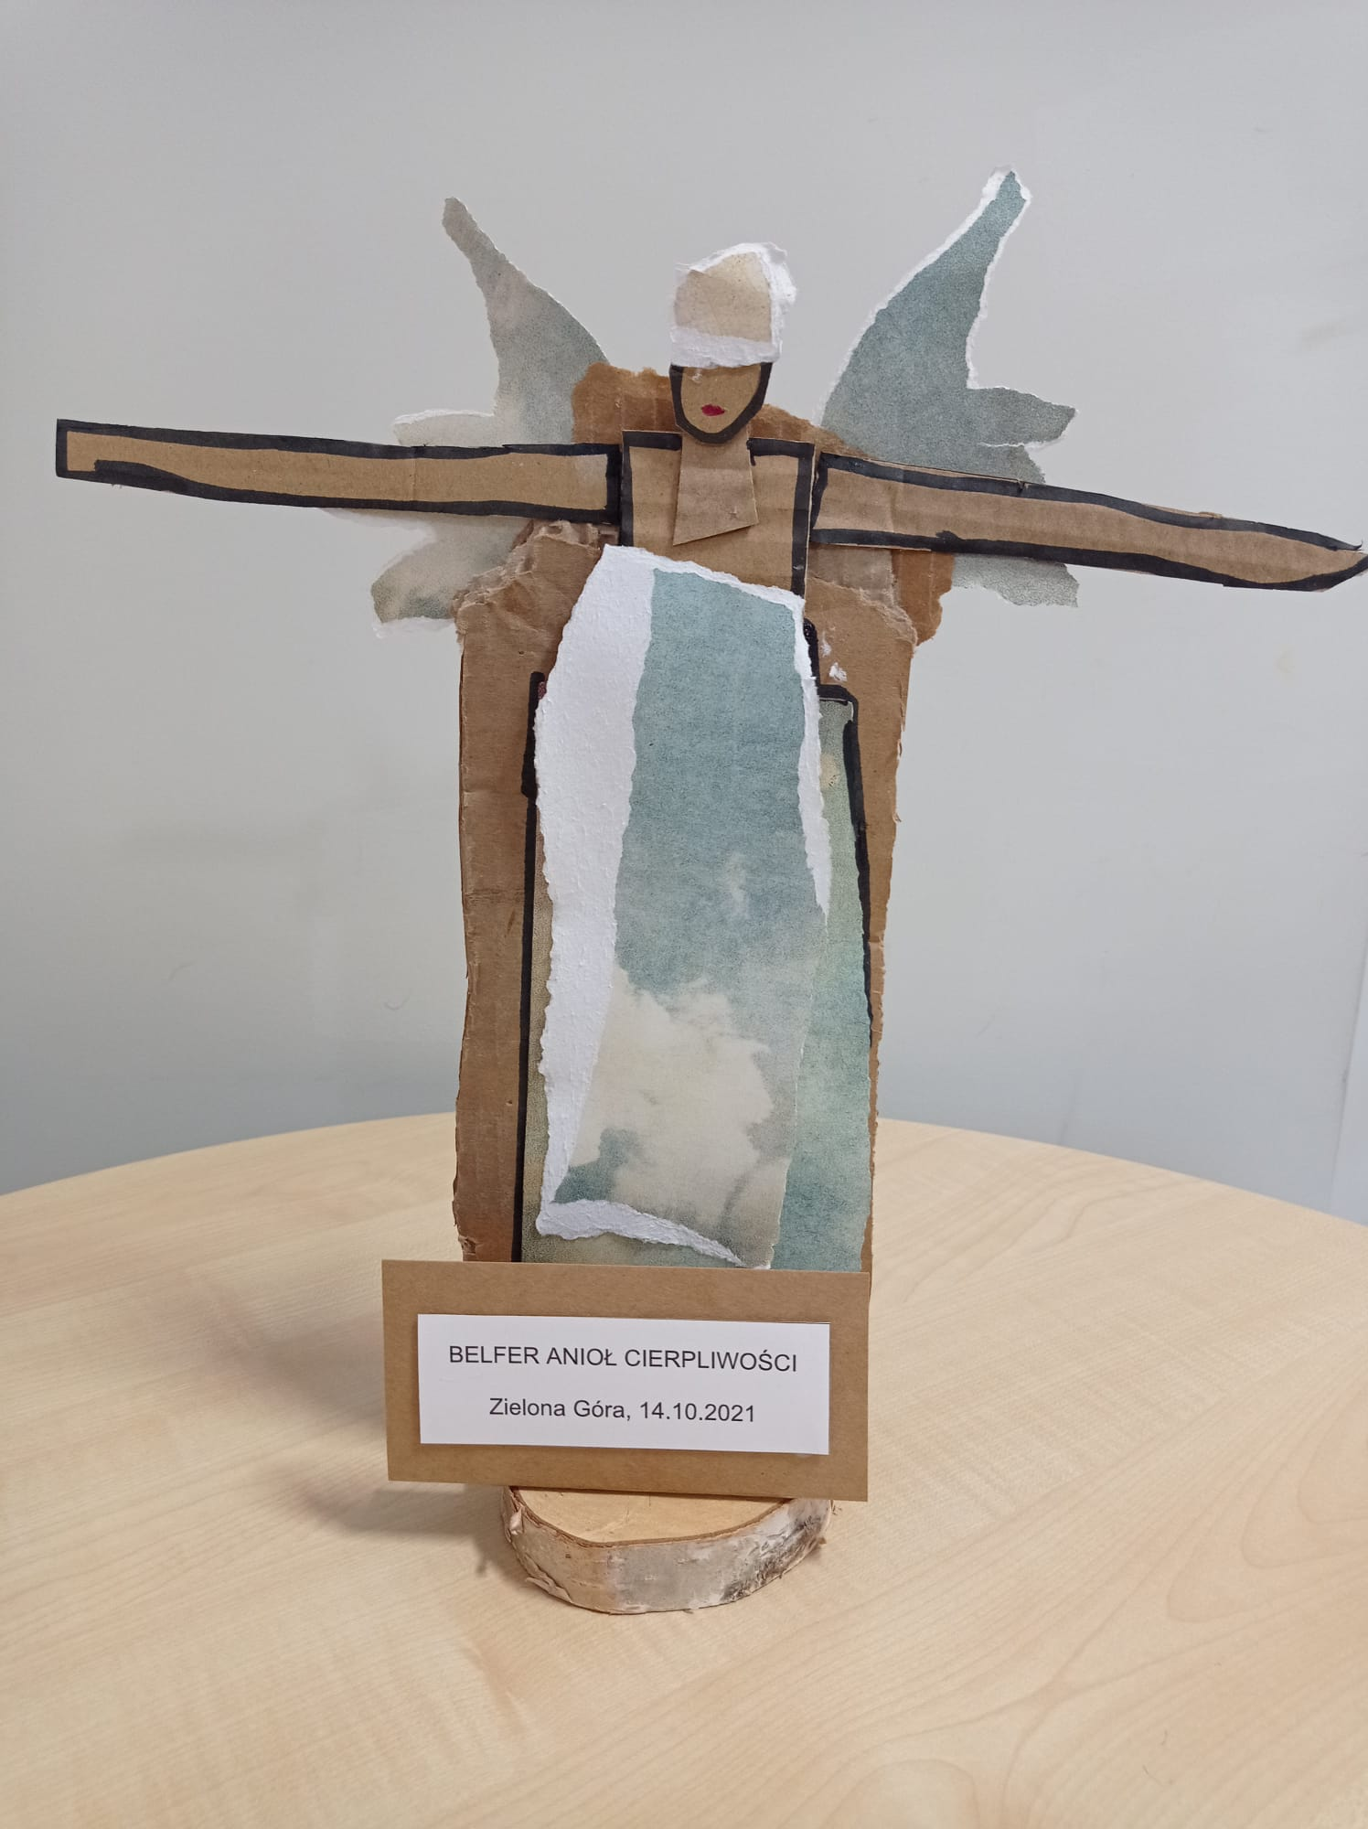
Kategoria:
BELFER
ANIOŁ CIERPLIWOŚCI

Slide 5
Osoby nominowane:

Slide 6

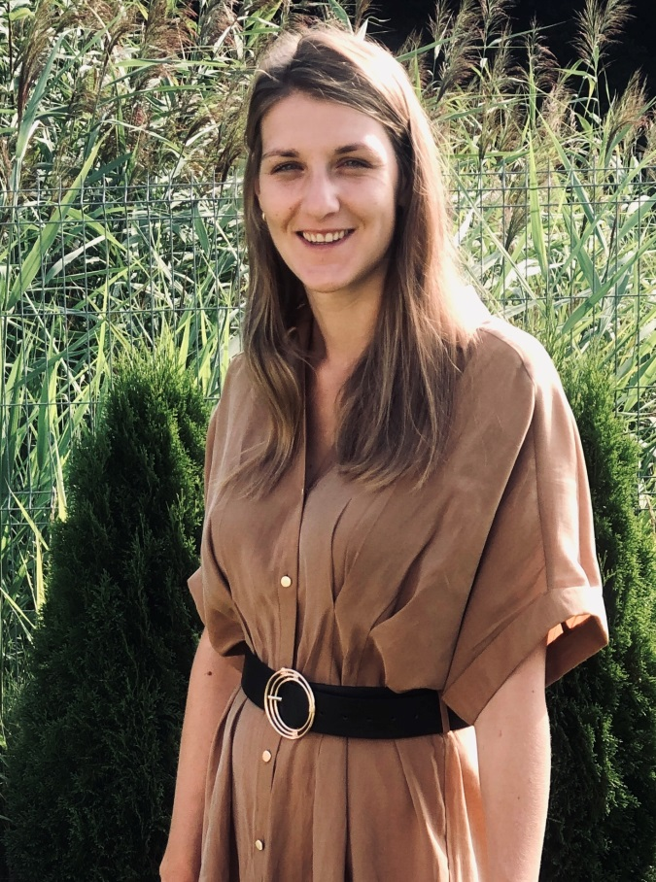
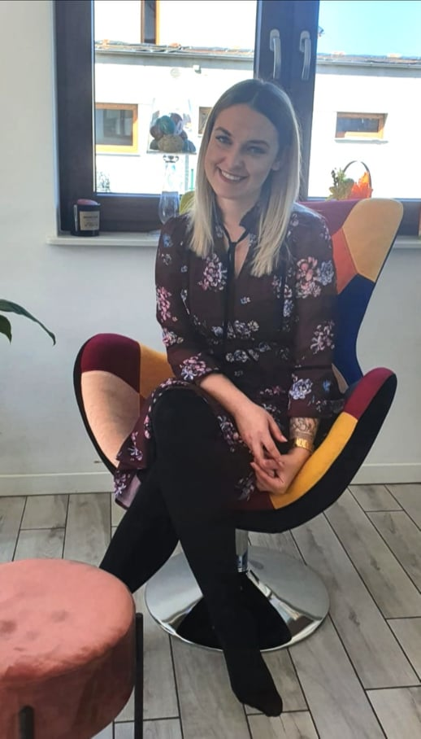
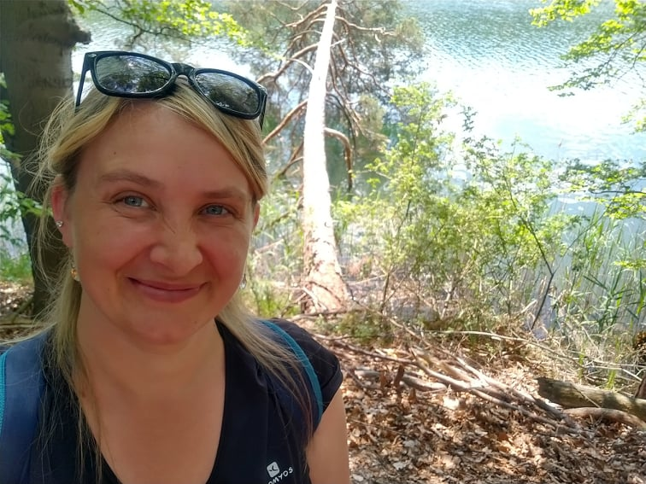

Slide 7
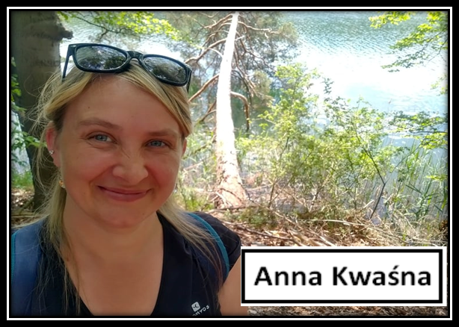
Belfer Anioł Cierpliwości

Slide 8
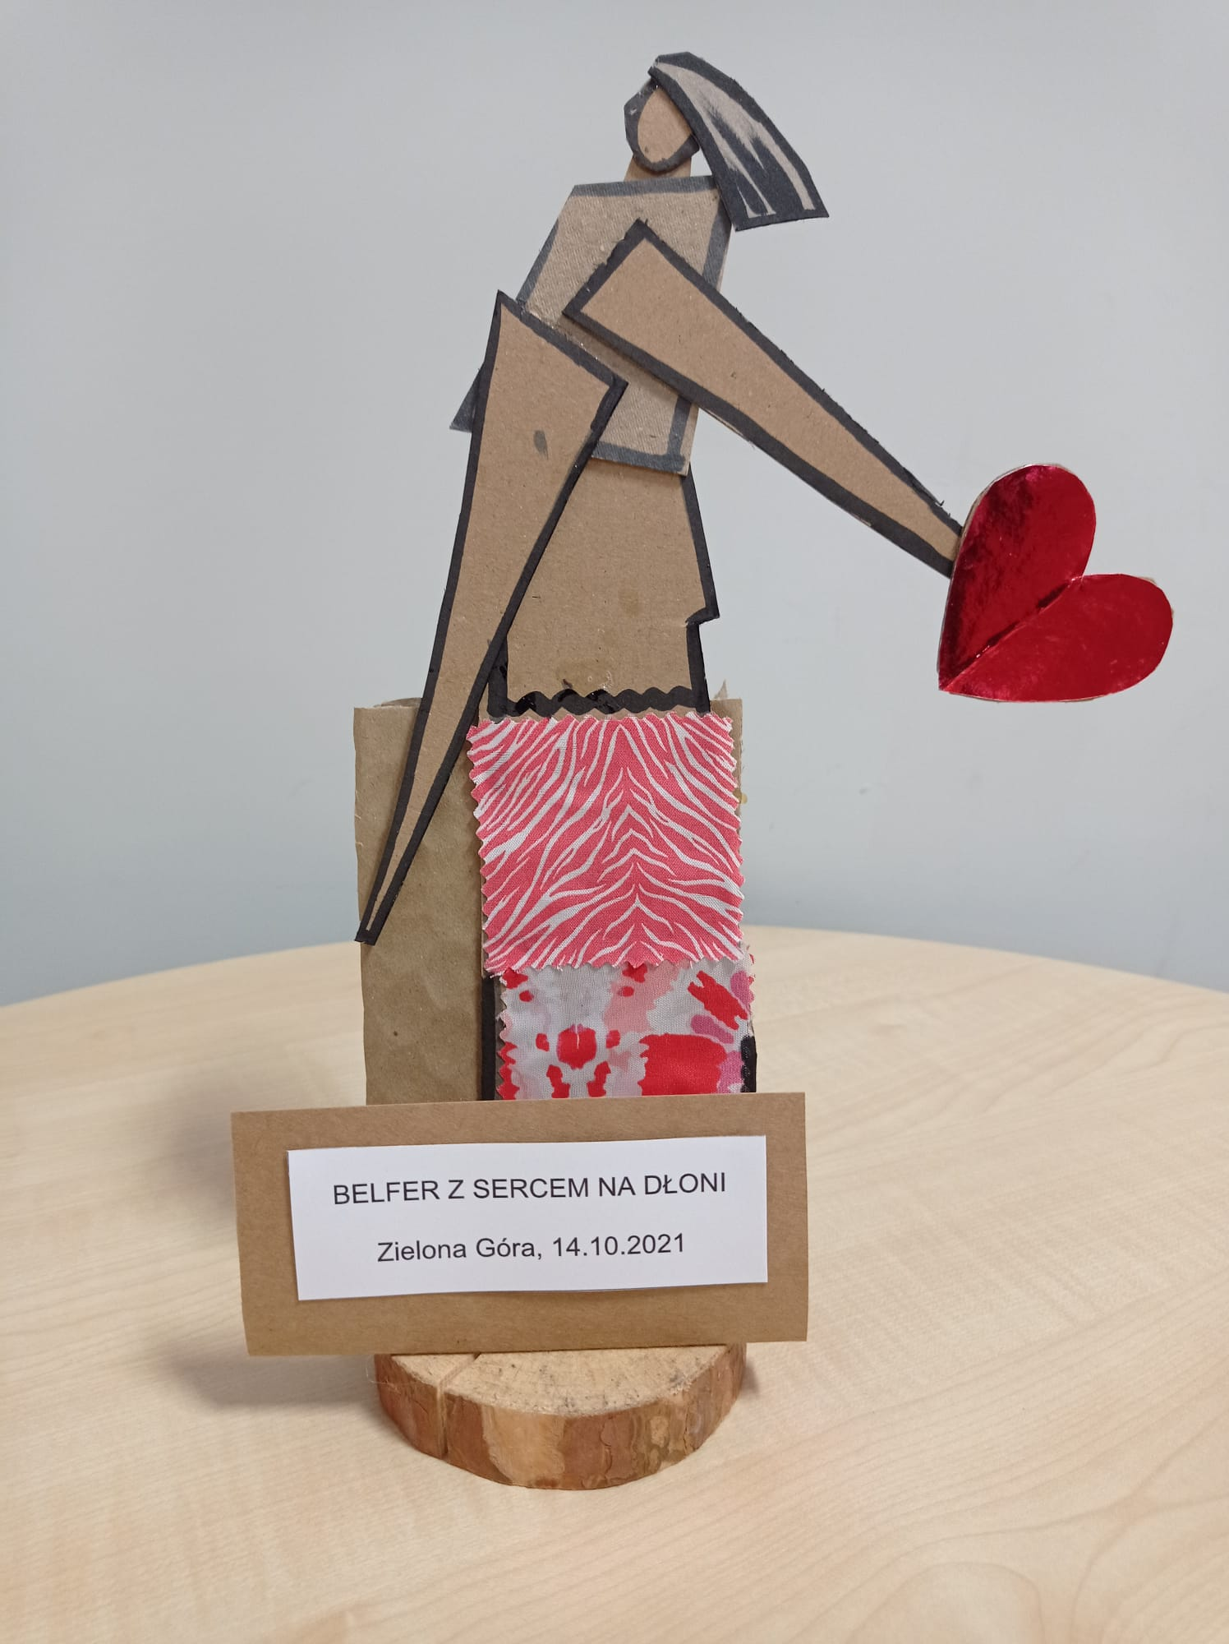
Kategoria:
BELFER
Z SERCEM
NA DŁONI

Slide 9
Osoby nominowane:

Slide 10
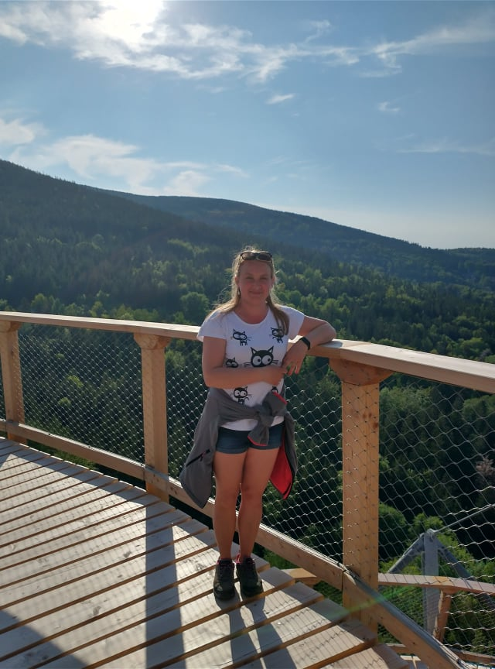
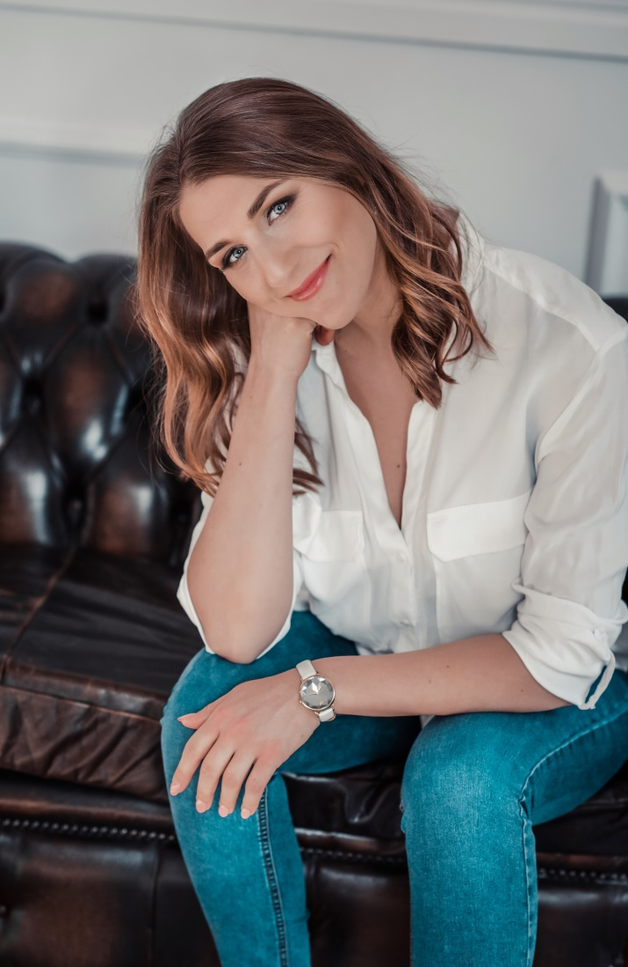
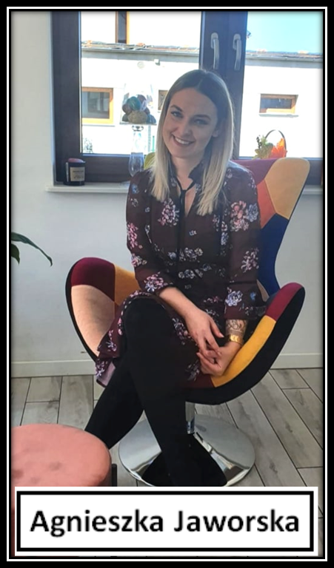

Slide 11

Belfer z sercem na dłoni

Slide 12
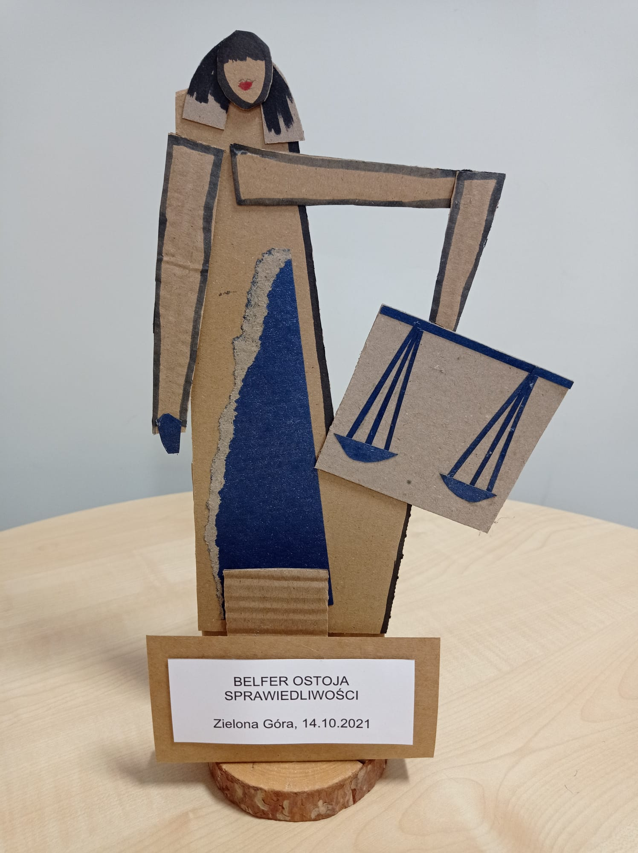
Kategoria:
BELFER
OSTOJA SPRAWIEDLIWOŚCI

Slide 13
Osoby nominowane:

Slide 14
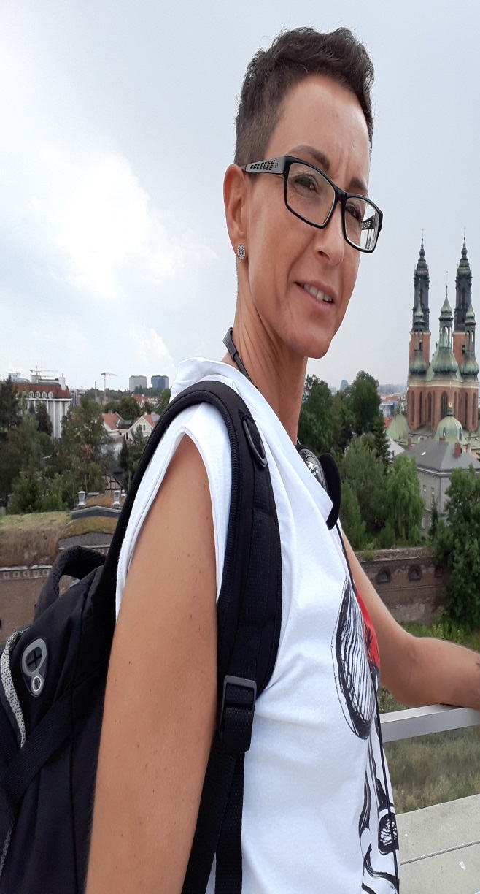
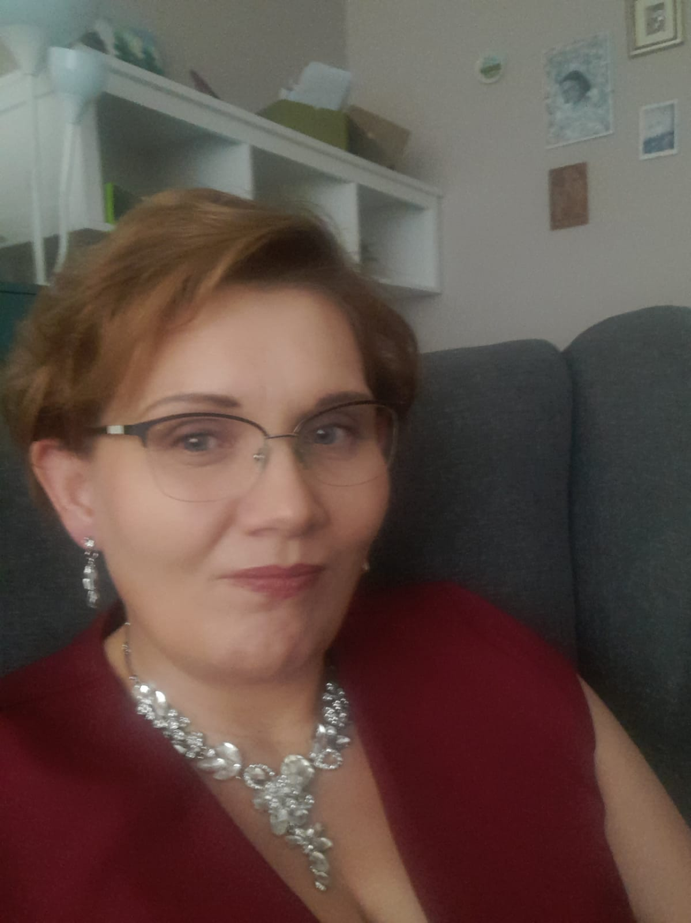

Slide 15

Belfer ostoja sprawiedliwości

Slide 16
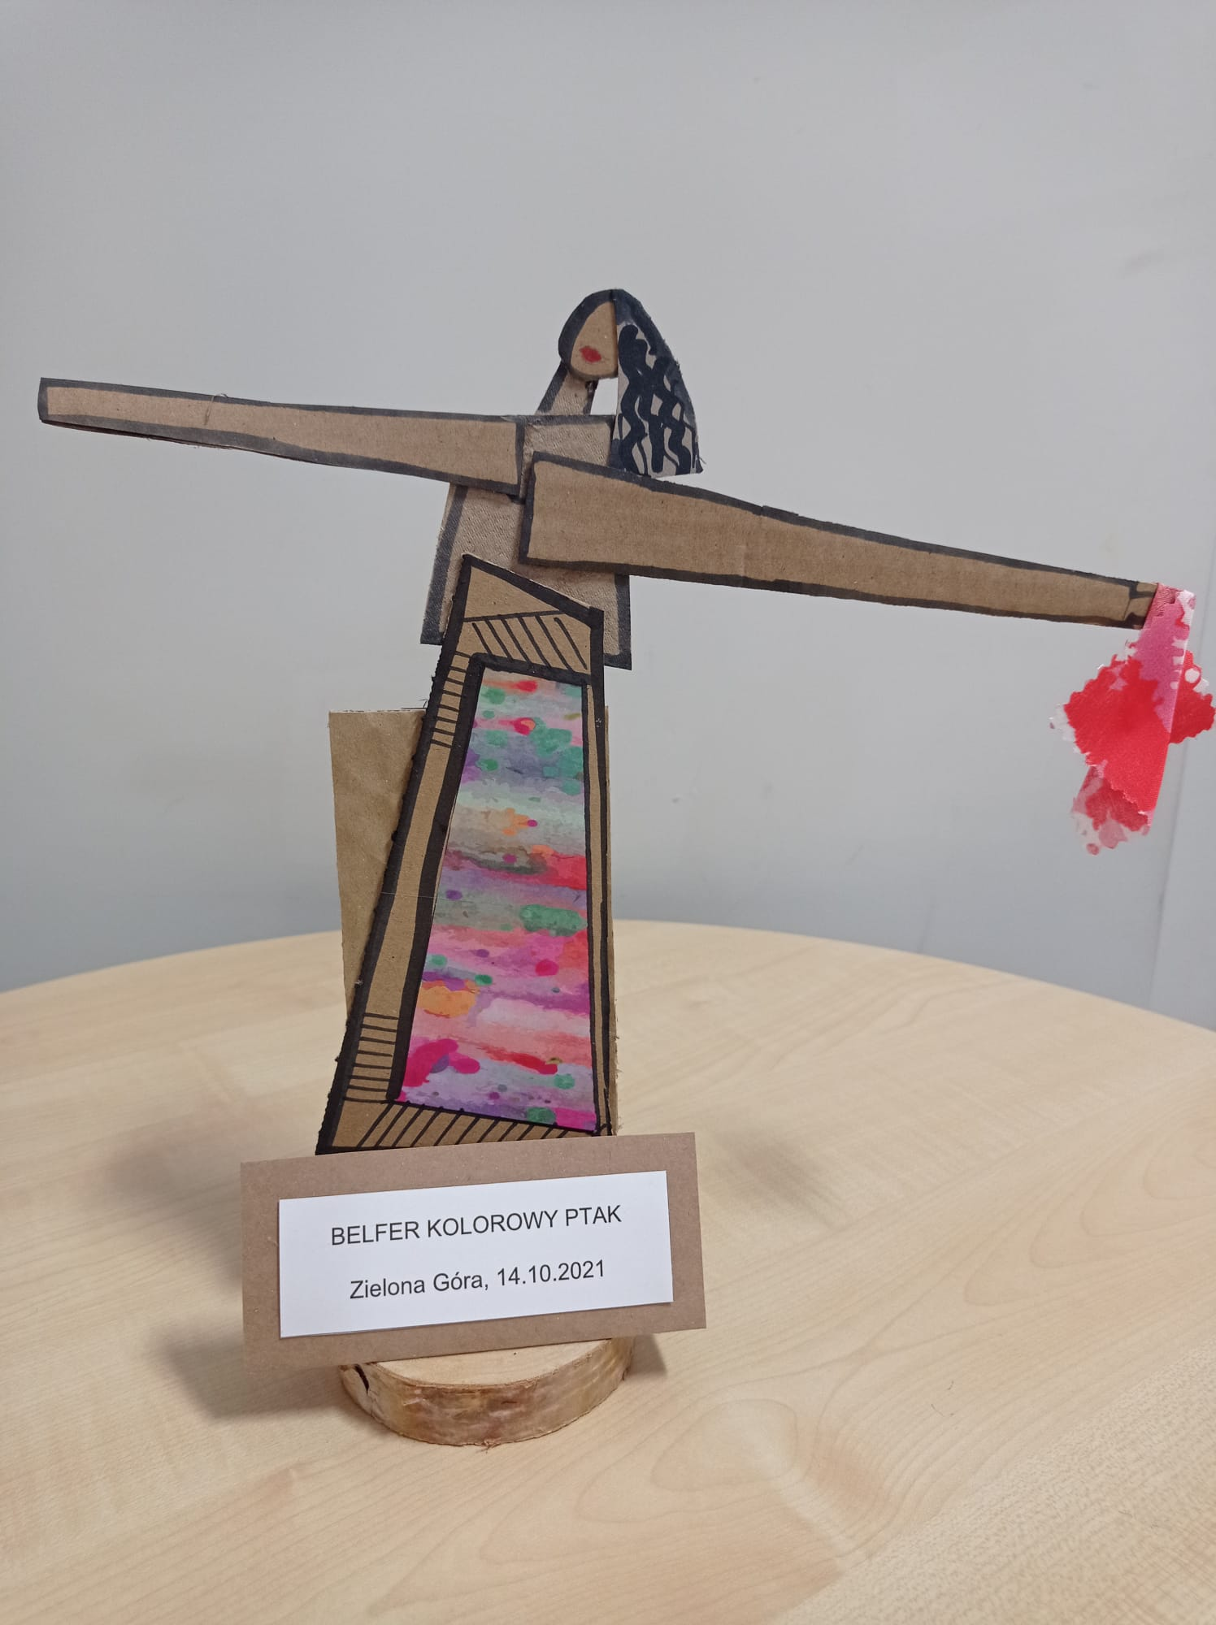
Kategoria:
BELFER
KOLOROWY PTAK

Slide 17
Osoby nominowane:

Slide 18
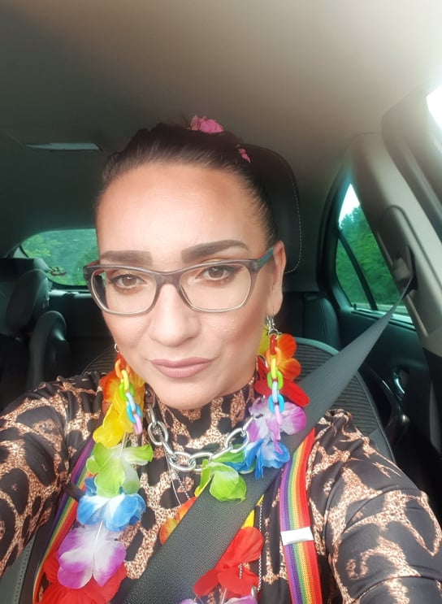
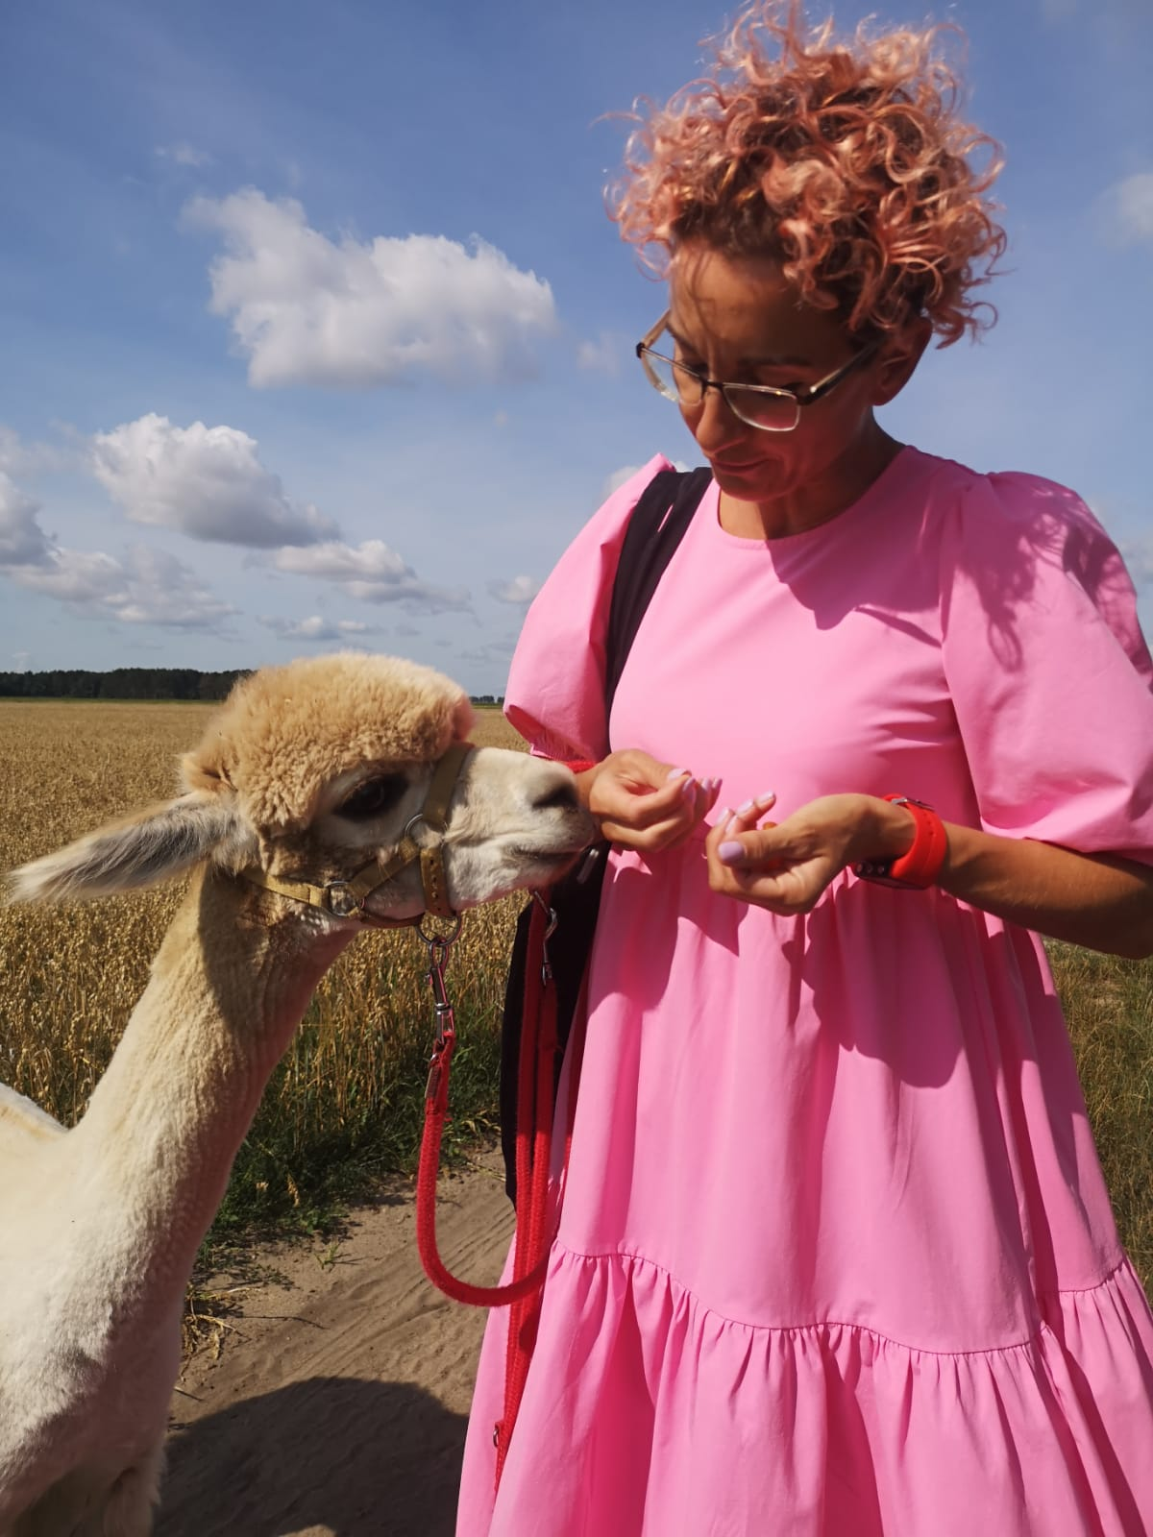


Slide 19
Belfer kolorowy ptak

Slide 20
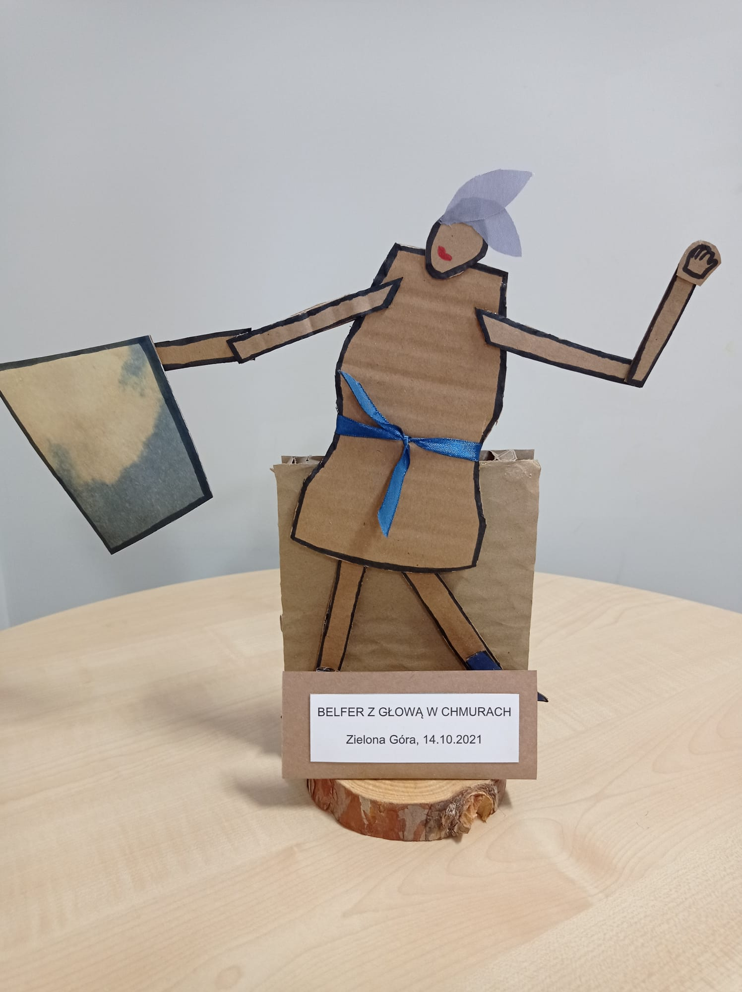
Kategoria:
BELFER
Z GŁOWĄ
W CHMURACH

Slide 21
Osoby nominowane:

Slide 22
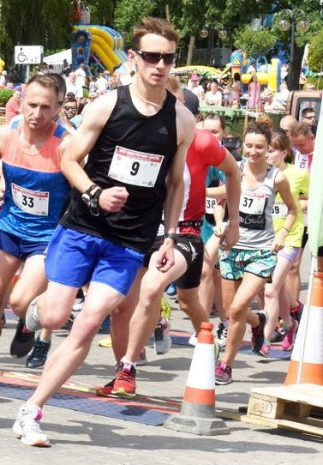
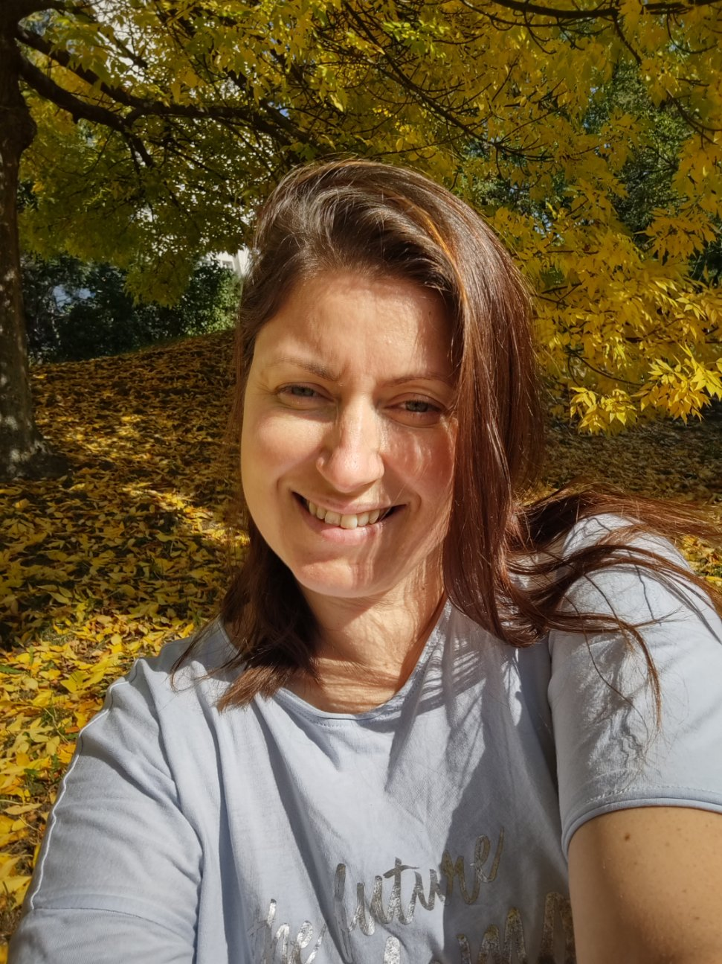
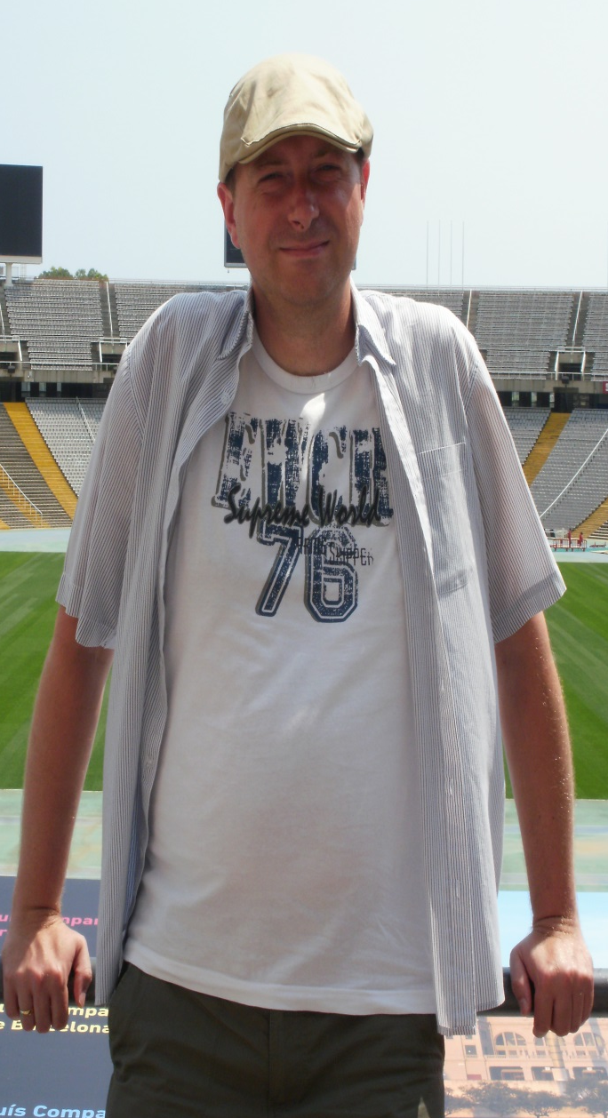

Slide 23
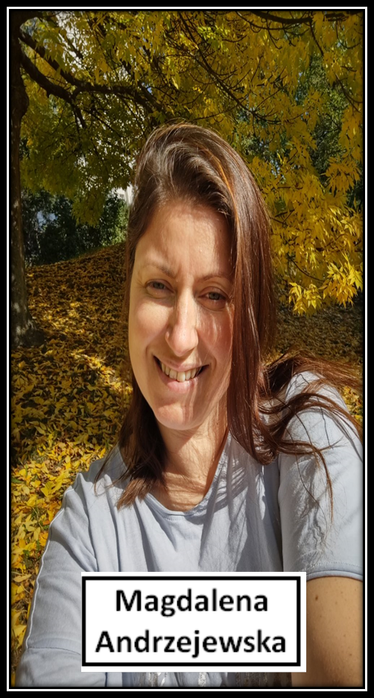
Belfer z głową w chmurach

Slide 24
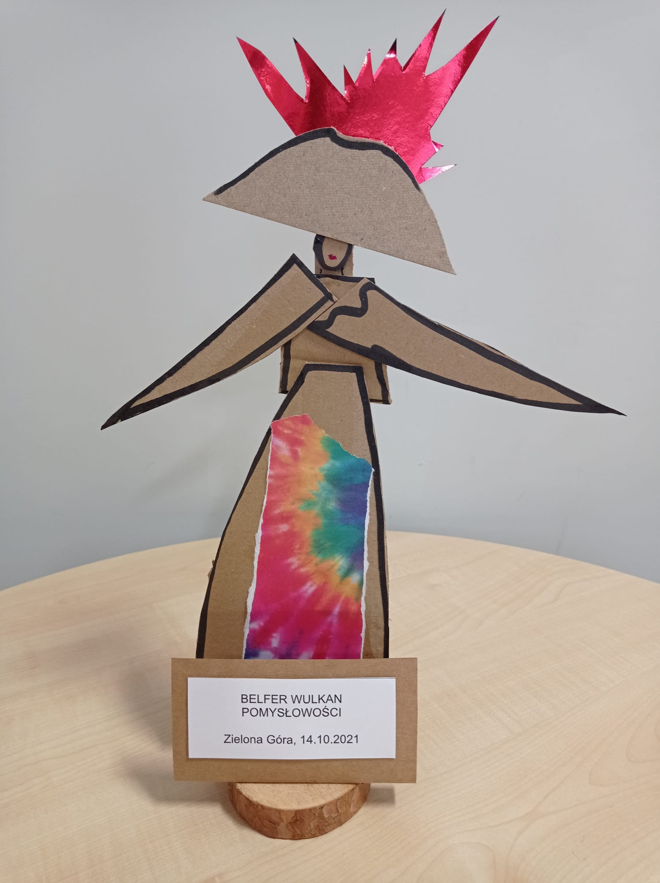
Kategoria:
BELFER
WULKAN POMYSŁOWOŚCI

Slide 25
Osoby nominowane:

Slide 26

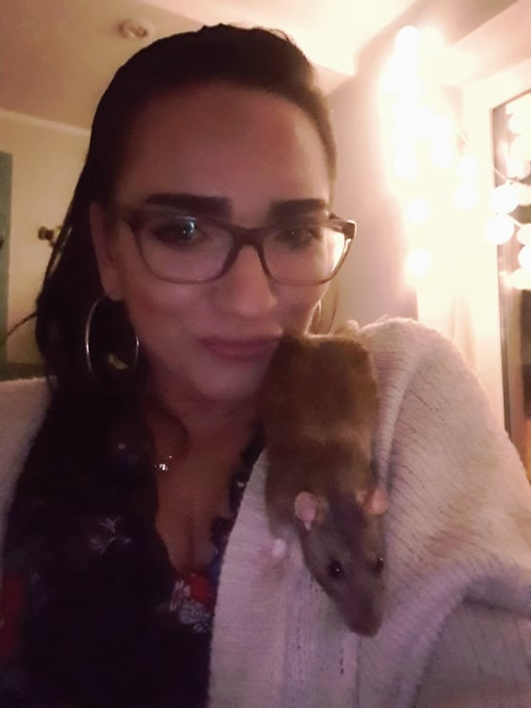
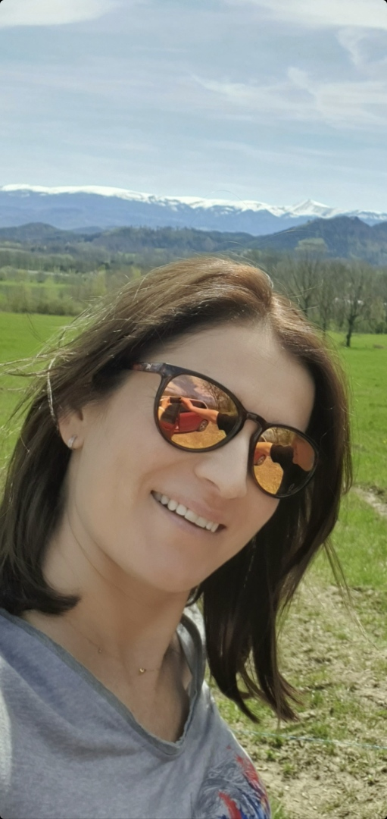

Slide 27

Belfer wulkan pomysłowości

Slide 28
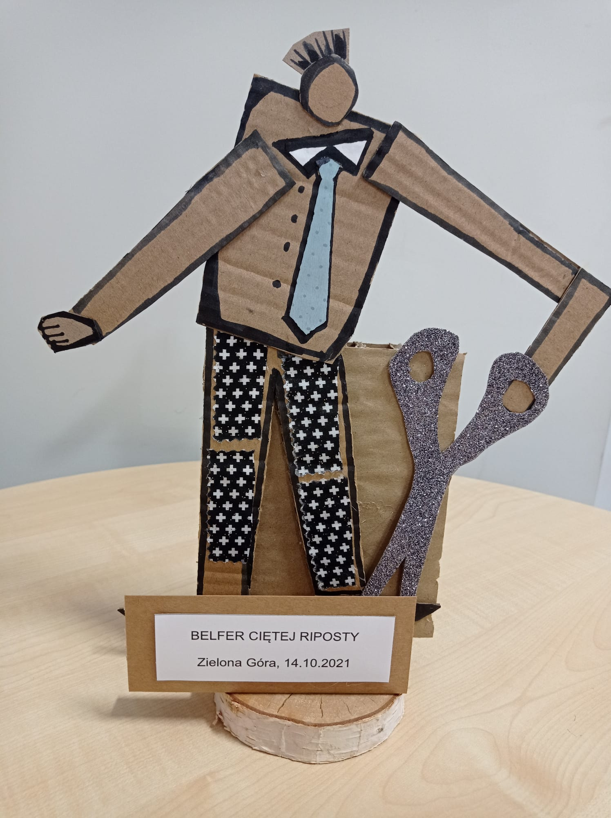
Kategoria:
BELFER
CIĘTEJ RIPOSTY

Slide 29
Osoby nominowane:

Slide 30
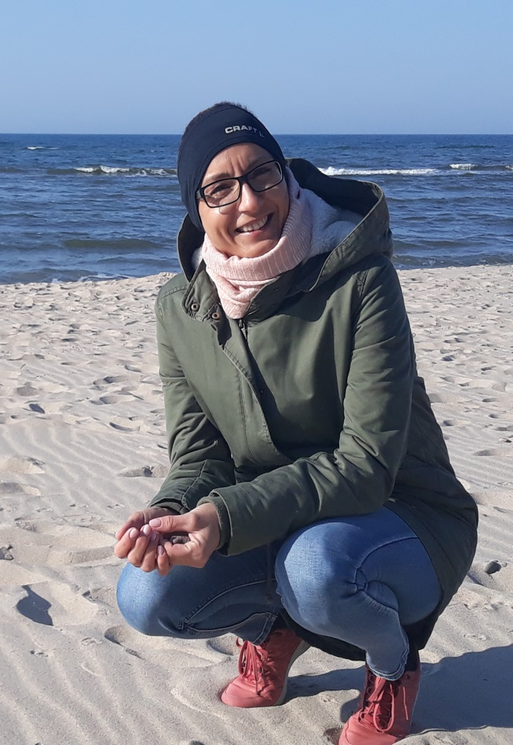
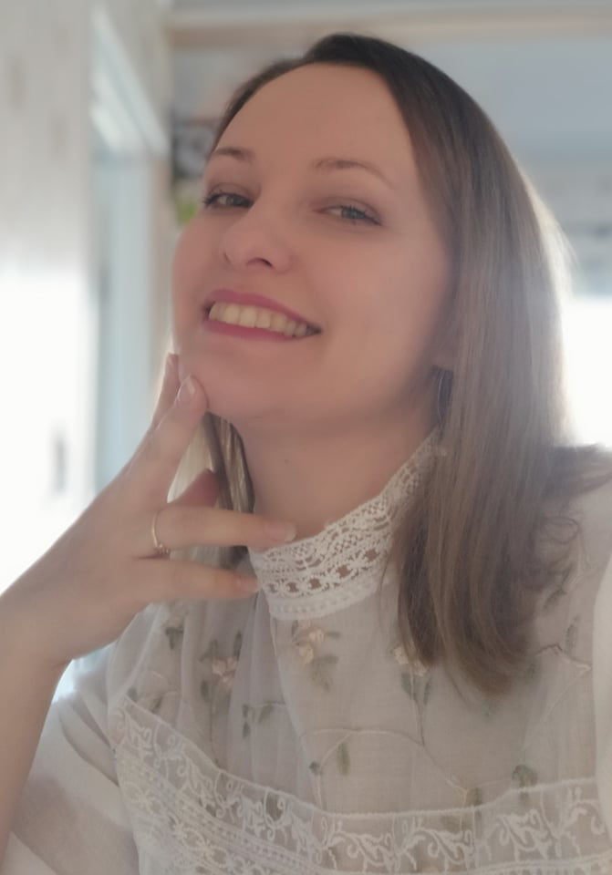
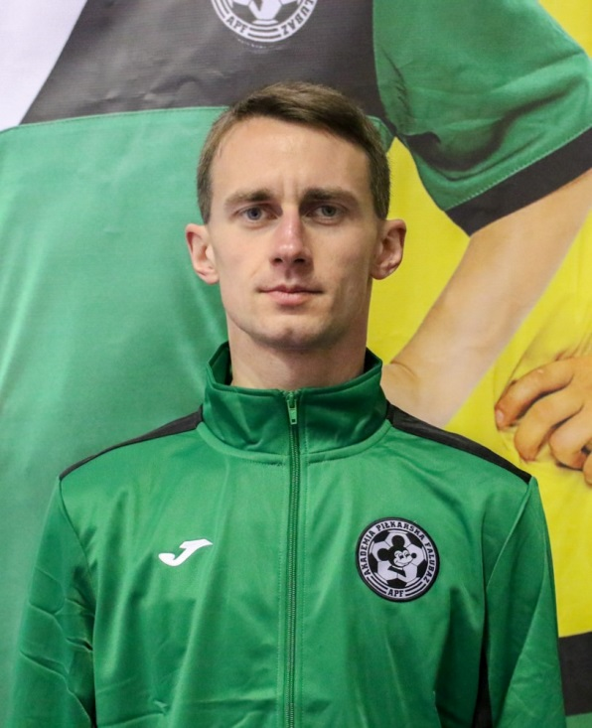

Slide 31
Belfer ciętej riposty

Slide 32
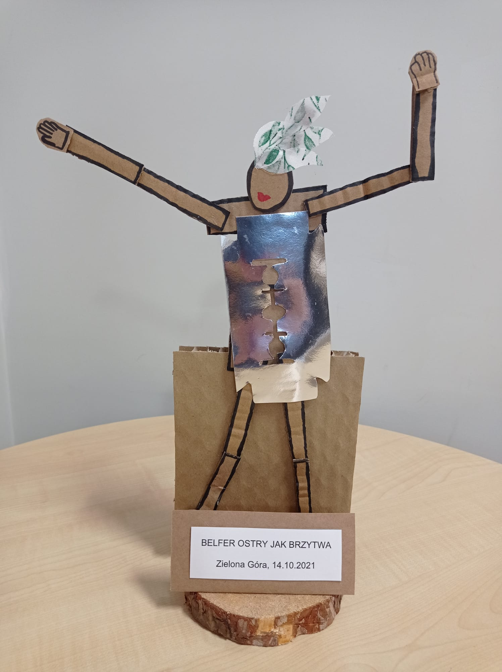
Kategoria:
BELFER
OSTRY
JAK BRZYTWA

Slide 33
Osoby nominowane:

Slide 34
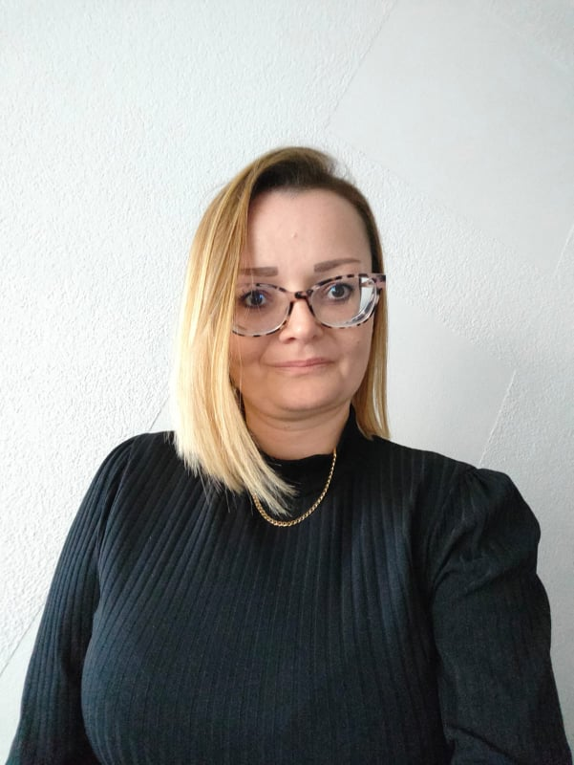
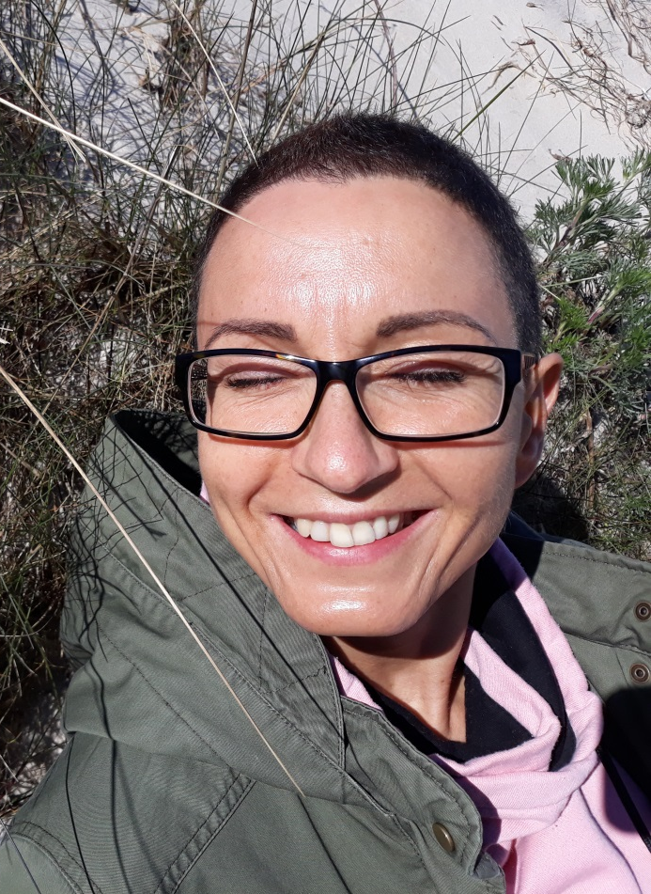

Slide 35

Belfer ostry jak brzytwa

Slide 36
Podziękowania dla wszystkich nauczycieli za udostępnienie zdjęć oraz pomysłodawcy i wykonawcy pięknych statuetek – Karoliny Rudnickiej.

Slide 37
Serdecznie dziękujemy za uwagę ☺

